Slide 1


225 200 177
207 167 132
130 105 84
134 81 38
79 64 51
가디언 테일즈
재화 밸런스 및 PLC 분석
“1”조
최원진, 이규대, 이승준, 박종인, 남현우
Notes:
33.87 19.05

Slide 2
CONTENTS
01
게임 소개
02
유저의 초반 PLC 정의
문서의 목적
03
부정적인 경험
가디언 테일즈를 처음 플레이하는 유저들의 초반 구간 동선을 분석 후 PLC의 구간을 정의하고 특정 구간에서 발생하는 부정적 경험을 파악한다.
이를 바탕으로 부정적 경험을 해소하기 위한 장치가 게임 내에 마련되어 있는지 알아보고자 한다.
04
부정적 경험의 해소
05
결론

Slide 3
게임 소개
01

Slide 4

01. 게임 소개
띵작 어드벤처
#수집형 RPG #스토리 #도트풍
주인공(가디언)과 캔터베리 왕국의 공주가 인베이더의 침략에서 왕국을 다시 되찾기 위한 과정에서 벌어지는 이야기를 다룬 게임

Slide 5
01. 게임 소개
가테의 특징
수집형 RPG
다양한 특성을 가진 캐릭터를 수집하고 육성
스토리
흥미진진한 스토리와 연출 방식
도트
도트 그래픽의 아기자기한 캐릭터
퍼즐
맵 곳곳에서 풀 수 있는 퍼즐 요소
부유성
시간이 지날수록 게임에 도움이 되는 기능들이 오픈

Slide 6



01. 게임 소개
가테의 재미 요소?
탐험 어드벤처
수집형 요소
다양한 컨텐츠
다양한 테마의 월드에서 기발한 기믹들을 파훼하고 보상을 획득하는 재미!
총 109명의
개성 넘치는 캐릭터와
강력한 전용 무기를 모아
모험하는 재미!
스토리 뿐만 아니라 PVP, 로그라이트 등 다양한 룰의 컨텐츠를 공략하여 재화를 모으는 재미!

Slide 7
유저의 PLC
구간 정의
02

Slide 8
1차 PLC
게임 시작 – 튜토리얼(1-1)
#시작
#소환
#기초학습
#준비
PLC가 처음 시작되는 시점에서 유저의 경험은?
- 가장 기초적인 조작과 퍼즐의 해결의 예시를 제시해주고 스테이지 공략의 기초를 익히게 된다
- 튜토리얼 클리어 직후 월드 스테이지 1-1에서 실전을 통해 본격적으로 어드벤처의 재미를 느끼는 기점이 된다
유저가 처음 받는 보상!
- 월드 1-1 클리어 후 “초보자 미션“ 클리어를 통해 일회성 재화로 소환권 20개를 주고
- 또한 초보자 한정으로 30회 이내에 유니크 확정 특혜를 받아 한 명의 3성(유니크 등급)의 영웅을 뽑을 수 있다.
모험의 준비 끝!
최종적으로 본격적인 모험에 돌입 할 기본적인 요소들이 모이게 된다
해당 PLC를 완료하기까지 소요된 시간은 약 2-30분이다
* 극초반이지만 이때까지 모인 input 재화는 젬 4700개 + 소환 컨트롤러(소환권) 40개 정도 이다)

Slide 9
2차 PLC
확정 뽑기 ~ 1-4 클리어
#캐릭터 각성
#균열
#새로운 동료
#2명
PLC 시작 시점의 유저의 상황
- 앞서 뽑은 영웅을 바로 편성 불가능 하다. 때문에 플레이어는 기본 캐릭터인 “기사”로만 스테이지를 진행하게 된다.
- 뽑기로 얻은 무기들과 기타 장비들(액세서리,카드)을 착용하고 진행하면 큰 문제없이 클리어가 가능하다
- 플레이어의 성향에 따라 스테이지를 파훼하는 재미(퍼즐과 기믹), 등등 다양한 방면의 재미를 경험하게 된다.
유저가 겪는 경험
- 해당 PLC 구간의 목표점인 1-4 클리어 후 하얀 야수가 파티에 합류한 기점으로 많은 기능들이 해금 된다
- 캐릭터의 스펙 강화 요소인 “캐릭터 각성“ 기능이 오픈된다.
- 또한 캐릭터 각성에 필요한 재화 수급 컨텐츠인 <균열> 또한 오픈
- 월드의 서브 스테이지를 클리어 시 2성의 캐릭터를 하나 획득 할 수 있다.
- 또한 파티 멤버 슬롯이 최대 2명까지 늘어난다
획득하는 영웅 목록과 시기 – 엘비라(1-4 sub), 하얀 야수(1-4), 카리나(1-6), 로레인(1-8 여관발진)
이때 까지 얻는 input 재화: 젬(일회성 포함) 뽑기 60회 분량 확보로 유니크 등급의 무기를 픽업이 가능해진다

Slide 10


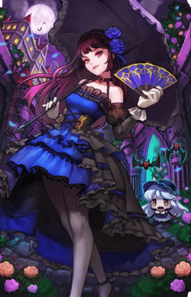

2차 PLC
확정 뽑기 ~ 1-4 클리어
#캐릭터 각성
#균열
#새로운 동료
#2명
하얀 야수 (근딜)
카리나 (힐러)
플레이어가 처음으로 동료로 맞이하는 든든한 근접 딜러
파티원의 체력을 책임지는 힐러
엘비라 (원거리 딜러)
로레인 (원거리 딜러)
사과 폭탄을 발사하는
원거리 딜러
독버섯을 던지는
원거리 딜러 캐릭터

Slide 11
3차 PLC
1-4 클리어 후 – 월드 2 클리어
#무기 강화
#미궁 컨텐츠
#부유성
#다양한 랜드마크
PLC 시작 시점의 유저의 상황
파티 편성의 2번째 슬롯이 해금되어 모험에 필요한 동료를 한 명 데려갈 수 있다.
캐릭터의 강화 요소인 “각성＂을 통해 연계기를 사용할 수 있게 된다.
유저가 겪는 경험
플레이어가 조작하는 캐릭터의 스킬의 발동 후 강력한 연계기가 발동 된다는 점을 인지하게 된다.
월드 1을 클리어 했을 시, 플레이어는 부유성을 받는다. 이를 통해 다양한 랜드마크를 지어 캐릭터의 능력을 강화 할 수 있다.
월드 2를 클리어 하기전, 2-2 스테이지를 클리어 하여 캐릭터의 개성을 깊게 알 수 있는 외전 스토리 컨텐츠가 열리고,
해당 컨텐츠를 통해 성장재화를 수급할 수 있다.
- 월드 2를 클리어 하면 파티의 구성원이 최대 3명으로 늘어난다.

Slide 12
4차 PLC
해당 PLC의 전체적인 흐름
월 드 3
스테이지
1
.
.
.
월드2
클리어
파티 4명
편성
콜로세움
오픈
5차 PLC
진입
스테이지
6
사이드
스테이지

Slide 13
4차 PLC
월드 3 진행 ~ 콜로세움 오픈
#첫 역경
#풀 파티
#연계기
PLC 시작 시점의 유저의 상황
플레이어는 파티 멤버 편성이 4명이 가능해진다.
파티에 편성되는 4명의 모든 캐릭터는 40lv과 각성 기능을 통한 기본 능력치가 강화된 상황
유저가 겪는 경험
또한 월드 진행의 난이도가 여러 방면에서 상승하는것이 체감이 된다
( ex : 스테이지에 등장하는 몬스터들의 한방 데미지가 너무 강력하여 캐릭터들의 체력이 부족하다)
- 캐릭터의 레벨 뿐만 아니라 각성, 초월, 장비의 조합을 통한 캐릭터의 능력치 특화 또한 신경 써야한다.
- 이전 초반 구간 PLC에 비해 비록 해당 월드의 클리어라고 할 지라도 추가적인 재화 수급이 필요해져 PLC의 소요 시간이 약간 늘어가게 된다.
해당 PLC가 종료되는 시점에 플레이어가 얻을 수 있는 경험
- 가디언테일즈의 엔드 컨텐츠이자 PVP 컨텐츠인 콜로세움이 오픈하게 된다.
- 이때 유저의 캐릭터 풀은 유니크 영웅(+ 전용무기) + 개인의 경험을 통한 영웅 4명 (모두 40lv + 캐릭터의 각성 노드 5개 해방)
- 해당 구간은 스토리 진행 만으로 1시간이 소요 + 추가적인 개인 경험 차에 따른 변동 시간

Slide 14
5차 PLC
해당 PLC의 전체적인 흐름
월 드 4
월 드 5
스테이지
1
스테이지
1
.
.
.
.
.
.
월드 4
진입
월드 5 진입
초보 구간
탈출
스테이지
5
스테이지
7
사이드
스테이지
사이드
스테이지

Slide 15
5차 PLC
콜로세움 오픈 ~ 월드 5 클리어
#초보의 무덤
#게임 진행 장벽
#초보유저 탈출
PLC 시작 시점의 유저의 상황
파티에 편성되는 4명의 모든 캐릭터는 45lv과 각성 기능을 통한 캐릭터의 개인 특성과 파티 강화 특성이 각성으로 오픈이 돼있다.
콜로세움이 오픈 되어 실버-골드티어까지 승급하는데 성공했지만 캐릭터의 레벨이 부족하여 추가적인 스토리 진행을 원한다.
유저가 겪는 경험
- 월드 진행에 따라 게임 진행의 난이도도 꾸준히 오른다
- 육성 방법으로 캐릭터의 등급을 올릴 수 있는 “진화＂기능을 이용하게 되고 이는 균열이나 재화 교환 방식으로 해당 기능의 재화를 모을 수 있다.
꾸준히 캐릭터의 스펙을 강화하기 위해 일일 재화 던전을 돌아야 하며, 이 때문에 스토리 진행이 이전 PLC 구간에 비해 많이 더뎌 진다.
해당 PLC가 종료되는 시점에 플레이어가 얻을 수 있는 경험
- 해당 PLC를 돌파하기 위한 캐릭터의 육성 방식을 완전히 터득하여 새로운 캐릭터를 수집하여 다시 육성할 때의 노하우가 생긴다.
- 이때 유저의 캐릭터 풀은 유니크 영웅(+ 전용무기) + 개인의 경험을 통한 영웅 4명 (모두 45lv + 캐릭터의 각성 노드 7개 해방)

Slide 16
부정적인
경험
03

Slide 17


03. 부정적인 경험
5차 PLC 전후로 스토리 뿐만 아니라
급격한 적의 성장
육성 재화 부족
5차 PLC 전후로 몬스터의 스펙이 급격하게 높아지며 지금까지 수집해온 캐릭터만으로는 클리어가 힘들다.
명확한 한계점이 존재하며 성장을 하기 위한 과금 장벽에 부담을 느껴지기 시작한다.
( 높은 천장, 컨텐츠로 받을 수 있는 input 재화량의 제한)
캐릭터의 강화 요소인 “각성”과 “진화＂에는 많은 양의 성장 재화를 필요로 하지만, 이를 수급하기 위한 던전들은 하루 입장 제한이 있다.
이로 인해 성장의 속도가 무뎌 지게 되고, 가테만의 다양한 컨텐츠 진입에 큰 어려움을 겪게 된다.

Slide 18
03. 부정적인 경험
이러한 부정적인 경험들이 지속 되면,
결과적으로 유저의 이탈을 초래할 수 있다!
이에 대한 방안은 없을까?
5차 PLC 전후로 스토리 뿐만 아니라
급격한 적의 성장
육성 재화 부족
5차 PLC 전후로 몬스터의 스펙이 급격하게 높아지며 지금까지 수집해온 캐릭터만으로는 클리어가 힘들다.
명확한 한계점이 존재하며 성장을 하기 위한 과금 장벽에 부담을 느껴지기 시작한다.
( 높은 천장, 컨텐츠로 받을 수 있는 input 재화량의 제한)
캐릭터의 강화 요소인 “각성”과 “진화＂에는 많은 양의 성장 재화를 필요로 하지만, 이를 수급하기 위한 던전들은 하루 입장 제한이 있다.
이로 인해 성장의 속도가 무뎌 지게 되고, 가테만의 다양한 컨텐츠 진입에 큰 어려움을 겪게 된다.

Slide 19




03. 부정적 경험
주요 재화 소개
캐릭터 및 장비 소환 재화
젬
소환 컨트롤러
마일리지
매직 메탈
유료 재화
소환 전용 재화
‘천장’ 재화
장비 획득 재화
캐릭터 및 장비 가챠
행동재화, 코스튬 교환 등
개당 약 10원의 가치
가챠 10회에 2,700개 소모
캐릭터 및 장비 가챠
젬 대신 소모
가챠 1회에 1개 소모
원하는 캐릭터 및 장비로 교환
가챠 1회에 1개 획득
교환에 300개 소모
랜덤 장비로 교환
장비 가챠 1회에 10개 획득
교환에 100~900개 소모

Slide 20
03. 부정적 경험
주요 재화 소개
5차 PLC 도달까지
젬
소환 컨트롤러
마일리지
매직 메탈
약 15,000개
40개
‘천장’ 재화
장비 획득 재화
총 가챠 90~100회분 → 마일리지 90~100개 획득
원하는 캐릭터/장비로 교환 불가능
원하는 캐릭터 및 장비로 교환
가챠 1회에 1개 획득
교환에 300개 소모
랜덤 장비로 교환
장비 가챠 1회에 10개 획득
교환에 100~900개 소모
가챠 50~60회 분
가챠 40회 분

Slide 21



03. 부정적 경험
주요 재화 소개
캐릭터 육성, 장비 강화 재화
각성석
진화석
강화용 망치
캐릭터 스탯 강화 재화
캐릭터 등급 향상 재화
장비 강화 재화
캐릭터의 각성 노드 개방
캐릭터 능력치 상승
연계기, 고유 특성,
파티원 전체 버프 개방
캐릭터의 등급 내 강화 및
성급 향상
캐릭터 능력치 상승
특수 능력 개방
무기 및 악세사리 레벨 상승
무기 공격력 및 방어력 상승

Slide 22
03. 부정적 경험
주요 재화 소개
5차 PLC 도달까지
각성석
진화석
강화용 망치
유니크 영웅 1명
완전 각성 가능
유니크 영웅 1명
+1~2 강화 가능
에픽 장비 1개
55~60레벨 도달
다른 2성 영웅 캐릭터는?
다른 2성 영웅 캐릭터는?
다른 무기와 액세서리는?

Slide 23
부정적 경험의 해소
04

Slide 24
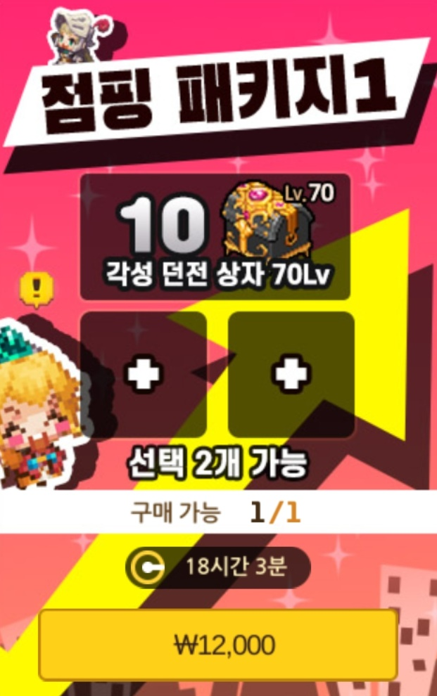
04. 부정적 경험의 해소
패키지 상품 분석
점핑 패키지 1
￦12,000
상품 구성
1. 각성석 상자(70레벨 던전 수준) 10개
a. 환산 가치: 1,000젬
∵ 각성석 던전 3회 추가 입장에 300젬 소모
2. 유니크 영웅 1명, 에픽 무기 1개 선택
a. 환산 가치: 162,000젬
∵ 원하는 유니크 영웅 1명, 에픽 무기 1개를 구매하기 위해서는 마일리지 600개 필요 → 가챠 1회에 마일리지 1개 지급 → 가챠 600회 분 → 2,700*60=162,000
3. 원화 환산 가치: ￦1,630,000
∵ (1,000+163,000)젬*10원=1,630,000
a. 상품 가격 대비 효율: 약 13,583%

Slide 25
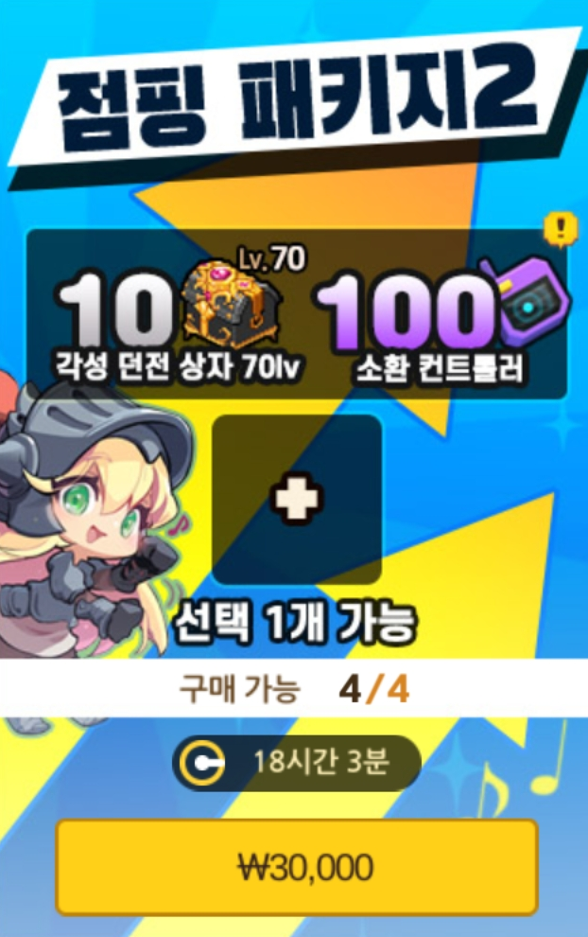
04. 부정적 경험의 해소
패키지 상품 분석
점핑 패키지 2
￦30,000
상품 구성
1. 각성석 상자(70레벨 던전 수준) 10개
a. 환산 가치: 1,000젬
∵ 각성석 던전 3회 추가 입장에 300젬 소모
2. 소환 컨트롤러 100개
a. 환산 가치: 27,000젬
∵ 가챠 100회 분 → 2,700*10=27,000
3. 유니크 영웅 1명 or 에픽 무기 1개 선택
a. 환산 가치: 81,000젬
∵ 원하는 유니크 영웅 1명 혹은 에픽 무기 1개를 구매하기 위해 마일리지 300개 필요 → 가챠 1회에 마일리지 1개 지급 → 가챠 300회 분 → 2,700 * 30= 81,000
4. 원화 환산 가치: ￦1,090,000
∵ (1,000+27,000+81,000)젬*10원=1,090,000
a. 상품 가격 대비 효율: 약 3633%

Slide 26
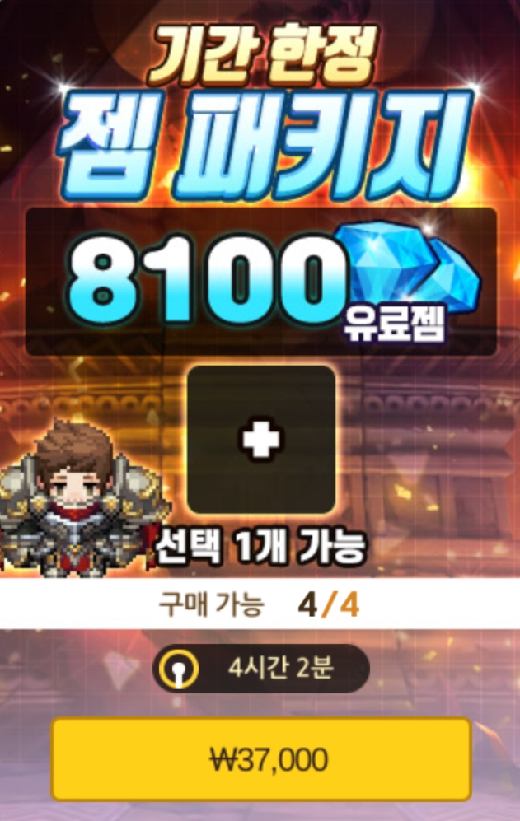
04. 부정적 경험의 해소
패키지 상품 분석
기간 한정 젬 패키지
￦37,000
상품 구성
1. 8,100젬
2. 각성석 상자 30개
a. 환산 가치: 3,000젬
∵ 각성석 던전 3회 추가 입장에 300젬 소모
3. 원화 환산 가치: ￦111,000
∵ (8,100+3,000)젬*10원=111,000
a. 상품 가격 대비 효율: 300%

Slide 27
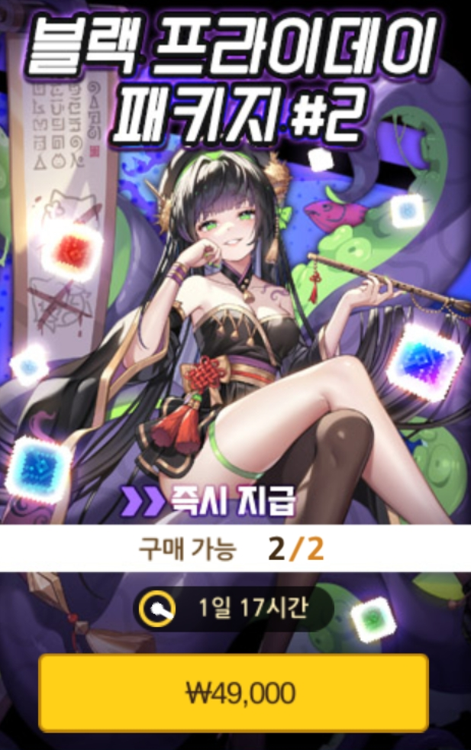
04. 부정적 경험의 해소
패키지 상품 분석
블랙 프라이데이 패키지 #2
￦49,000
상품 구성
1. 히어로 크리스탈 300개
2. 전설의 각성석 20개
3. 꿈의 각성석
a. 상급 35개
b. 중급 60개
c. 하급 110개
4. 공격/방어/체력의 각성석
a. 상급 180개
b. 중급 300개
c. 하급 450개
→ (하급 각성석 기준으로) 각성석 상자(70레벨 던전 기준) 약 30개
→ 유니크 영웅 약 2명을 완전히 각성시킬 수 있는 양

Slide 28
04. 부정적 경험의 해소
유저의 첫 과금 유도
고효율 캐릭터/장비 패키지
저효율 각성석 패키지
점핑 패키지
기간 한정
젬 패키지
블랙 프라이데이 패키지
등
부정적 경험
고등급 캐릭터 및 장비 확보
부정적 경험
해소

Slide 29
결론
05

Slide 30
05. 결론
#게임의 이해
게임의 시스템과 재미를 이해할 수 있는 동선 설계
#허들
난이도에 비해 부족한 육성, 돌파할 방법은?
#첫 과금
고효율 패키지를 판매 → 과금 장벽을 스스로 넘도록 유도
#정착
부정적 경험의 해소

Slide 31
감사합니다!

